Slide 1
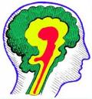
Séance 1
Au menu aujourd'hui :
A. présentation de la neuroéducation.
B. les trois cerveaux
C. les astuces concernant l'aménagement de l'espace de travail
Notes:
1

Slide 2
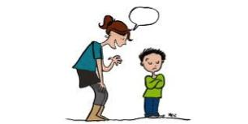
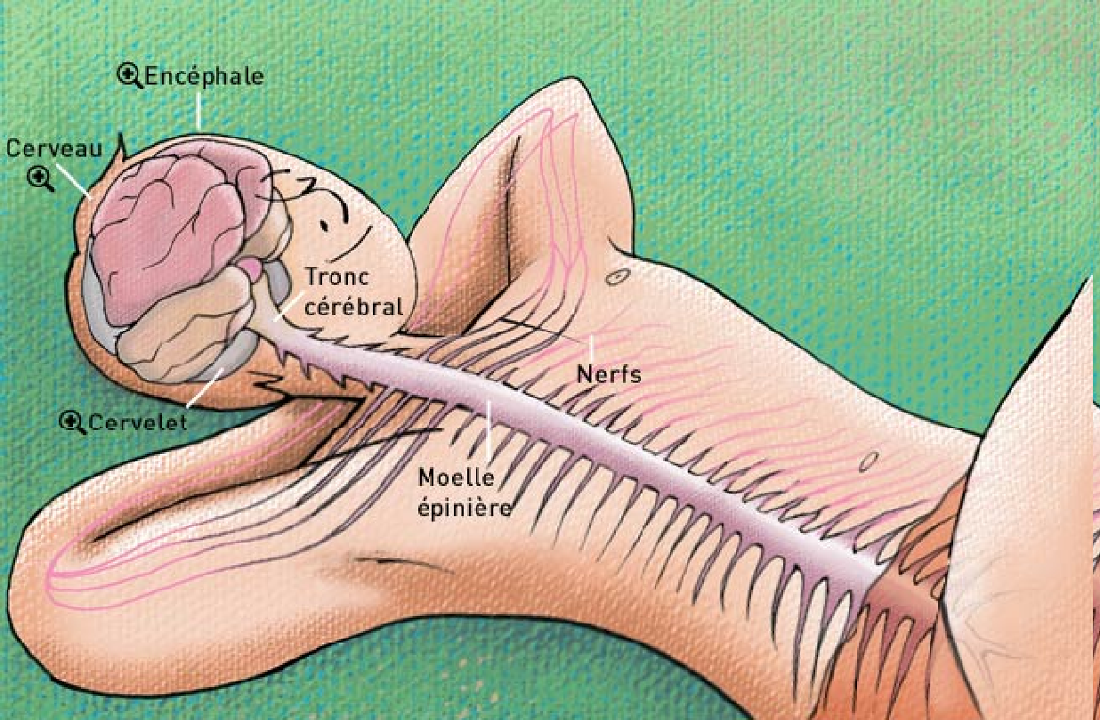
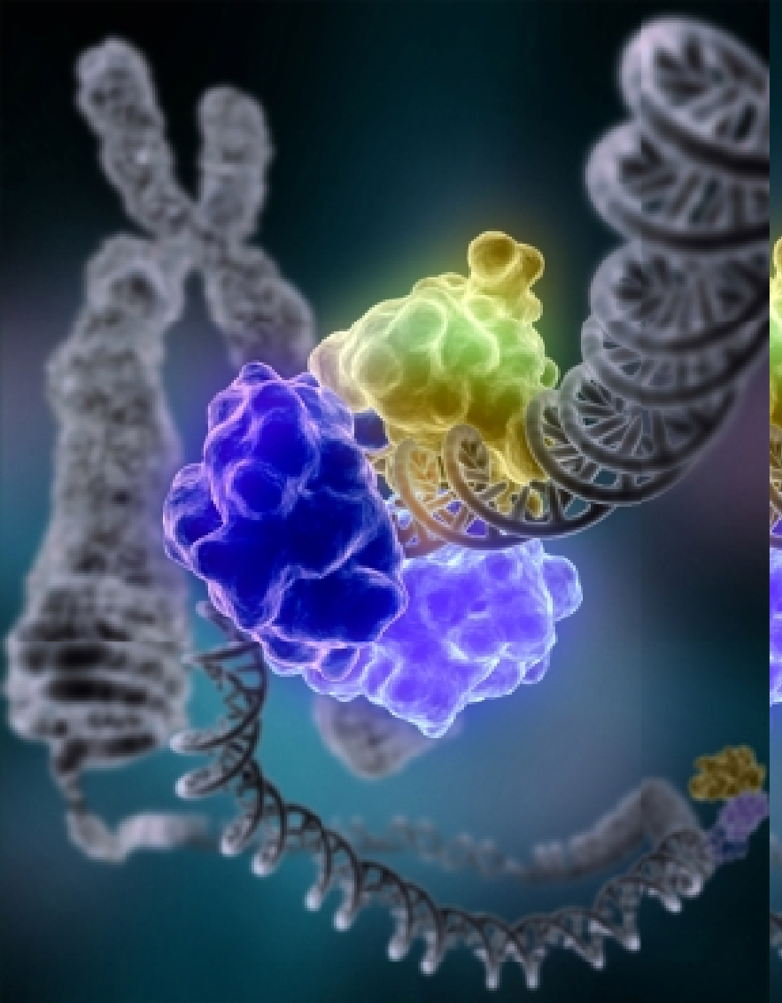
Qu'appelle-t-on « Neurosciences » ?
Salut toi !
Que ce soit dans un cadre normal ou pathologique.
C'est l'ensemble des sciences étudiant le système nerveux et le fonctionnement du cerveau.
Depuis le niveau moléculaire jusqu'au niveau comportemental.
Notes:
2

Slide 3
Un groupe de personnes issues de plusieurs pays (OCDE) ont mené une enquête pendant 8 ans pour tenter de répondre à cette question :
En quoi savoir comment fonctionne
le cerveau dans ses principes basiques,
aide-t-il à mieux apprendre si on est élève ?
et aide-t-il à mieux enseigner si on est professeur ?»

Slide 4
Savoir comment fonctionne
le cerveau dans ses principes basiques,
aide-t-il à mieux apprendre si on est élève ?
et aide-t-il à mieux enseigner si on est professeur ?»
Les recherches se poursuivent encore aujourd'hui mais ils ont trouvé des réponses que nous allons vous présenter aujourd'hui...

Slide 5
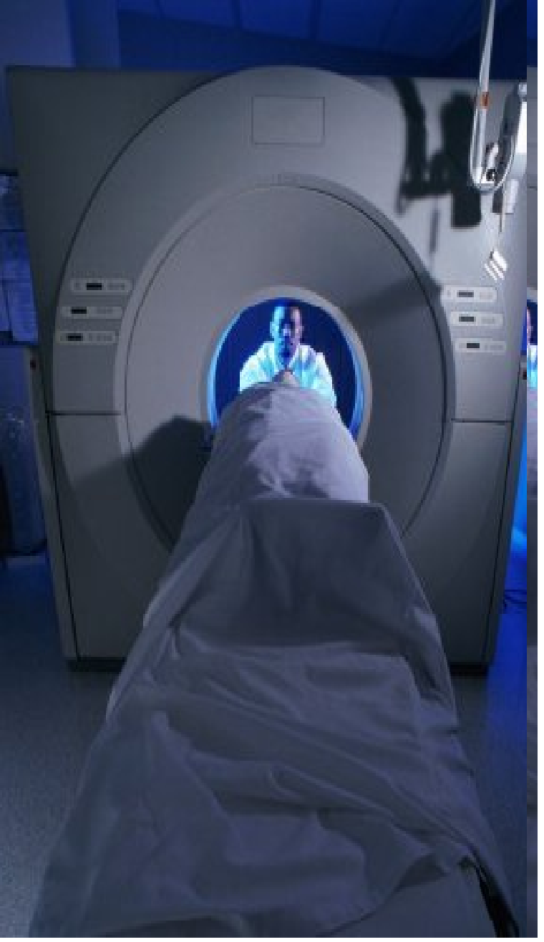
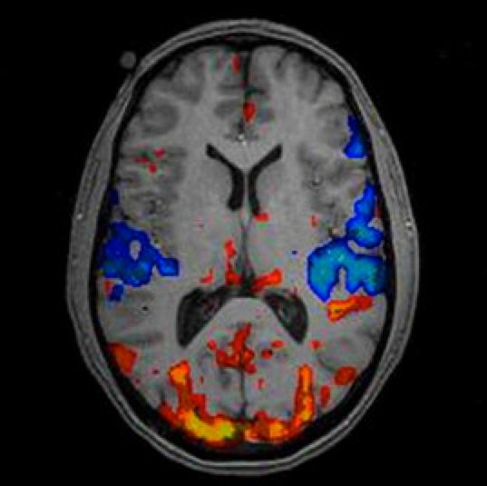
Ces 10 dernières années, on a assisté à l'accélération des recherches et des découvertes...
Grâce aux progrès de l'imagerie
médicale
comme l’IRMf
Grâce à cela, on voit quelles zones du cerveau s’activent principalement quand on pense à quelque chose, quand on danse, quand on mange, etc.
Notes:
5

Slide 6
Ces 10 dernières années, on a assisté à l'accélération des recherches et des découvertes...
On dispose à présent d’un outil d’exception, l’imagerie cérébrale par IRMf, qui permet d’observer à la fois la structure et le fonctionnement du cerveau vivant.
Vidéo 1(diapo 6) IRMf avec musique définitif (0.11'')
Notes:
6

Slide 7
Présentation d'une définition de la neuroéducation par Télé Québec
Vidéo 2 (diapo 7): de l'émission scientifique québecoise qui définit la neuroéducation
Notes:
7

Slide 8
Bilan de cet entretien par Télé Québec
Définition de la neuroéducation :
= étude des mécanismes cérébraux appliqués au problème d'éducation
Issue d'un mariage entre :
Science de l'éducation
+
Technologie de l'imagerie cérébrale (grâce aux appareil d'imagerie médical, on peut voir le fonctionnement du cerveau en direct)
On arrive à VOIR les gens PENSER !!!!
Notes:
8

Slide 9
Pour en savoir plus sur les mécanismes cérébraux cités dans la définition de NEUROEDUCATION, Faisons le point sur l'organisation du cerveau et son fonctionnement
Notes:
9

Slide 10
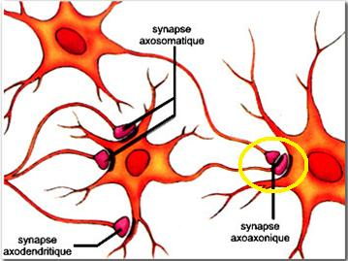
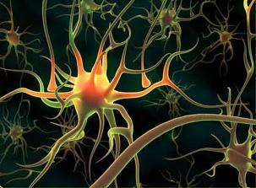
Cellules du cerveau = les NEURONES (forme de pieuvre ci-dessous)
Un neurone n'est pas plat mais « sphérique ». Tous les bras qui l'entourent s'appellent des dendrites ou des axones selon leur diamètre.
Notes:
10
10

Slide 11
Cellules du cerveau = les NEURONES (forme de pieuvre ci-dessous) 1er mécanisme cérébral : la communication entre neurones Les neurones communiquent entre eux grâce à l’électricité et à la chimie.
Vidéo 3 : communication entre neurones.
Notes:
11
11

Slide 12
Dans le cerveau, une information ou connaissance existe sous la forme d’un chemin de neurones.
La guirlande lumineuse de cette vidéo pourrait représenter le réseau de neurones en activité
Video 4 : guirlande lumineuse
Notes:
12
cette diapo peut être directement remplacée par la suivante: réseau de neurones actifs chez poisson zèbre

Slide 13
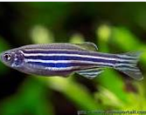
Observation de la circulation des informations entre les neurones d'un poisson zèbre (cerveau transparent à sa naissance).
Video 5 : la pensée du poisson zèbre
A sa naissance, le cerveau du poisson zèbre est transparent ce qui permet de visualiser ce qu'il s'y passe. Dans cette vidéo, des molécules fluorescentes permettent de le voir penser ! On ne sait pas à quoi.. pas encore !
Notes:
13

Slide 14
Récapitulons ce que tu viens d’écouter...
Le cerveau est -il composé de cellules?
Si oui, quel est le nom des cellules du cerveau?
Est-il possible d’observer l’activité des cellules du cerveau (des neurones)?
Est ce que les cellules du cerveau peuvent se transmettre des informations entre elles?
Est-il possible d’observer une information circuler ou une connaissance s’imprimer dans le cerveau?

Slide 15
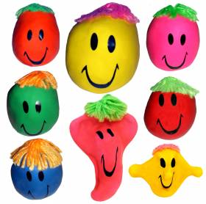
2ème mécanisme cérébral : La plasticité cérébrale
Notes:
15
15

Slide 16
2ème mécanisme cérébral : La plasticité cérébrale
Une des découvertes les plus étonnantes est la capacité d’adaptation du cerveau aux événements de la vie (Vidal, 2009). Au cours des apprentissages et des expériences, c’est la structure même du cerveau qui se modifie, avec la fabrication de nouvelles connexions entre les neurones, quels que soient les âges de la vie !
Notes:
16
16

Slide 17
2ème mécanisme cérébral : La plasticité cérébrale
Rien n'est figé de par la naissance !! Chaque jour, le cerveau change d'architecture en fonction de ce qu'il rencontre….tout comme ces têtes !
Notes:
17
17

Slide 18
La plus grande découverte de ces 20 dernières années au niveau du fonctionnement du cerveau c'est de réaliser que….. à chaque instant de notre journée et de notre vie, en fonction des stimulations rencontrées, il y a des modifications permanente des réseaux de neurones,
On pensait que le cerveau arrêtait d’évoluer. Mais c'est FAUX !! Le cerveau peut évoluer continuellement !
Notes:
18
18

Slide 19
DIAPO INFOS POUR LES ADULTES… pour ÉTAYER LES EXEMPLES en PLASTICITE NEURONALE
Grâce aux nouvelles techniques d’imagerie cérébrale par irm, on peut désormais « voir » le cerveau se modifier en fonction de l’apprentissage et de l’expérience vécue (Vidal, 2009).
Par exemple, dans le cerveau de musiciens, on a pu montrer des modifications du cortex cérébral liées à la pratique intensive de leur instrument depuis l’enfance (Gaser, 2003). Des expériences ont été réalisées chez des pianistes professionnels qui en moyenne avaient commencé le piano à l’âge de 6 ans. Les images irm ont révélé un épaississement du cortex cérébral dans les zones dédiées à la motricité des mains et à l’audition. Ce phénomène est dû à la fabrication de connexions supplémentaires entre les neurones. Un point fondamental de cette étude est que les modifications cérébrales sont proportionnelles au temps consacré à la pratique du piano pendant la petite enfance. Ce résultat montre l’impact majeur de l’apprentissage sur la construction du cerveau des enfants, dont les capacités de plasticité sont particulièrement prononcées.
La plasticité cérébrale est à l’œuvre également pendant la vie d’adulte. Une étude en irm réalisée chez des chauffeurs de taxi a montré que les zones du cerveau qui contrôlent la représentation de l’espace sont plus développées, et ce proportionnellement au nombre d’années d’expérience de la conduite du taxi (Maguire, 2000). L’apprentissage de notions abstraites peut aussi entraîner des modifications cérébrales. Chez des mathématiciens professionnels, on a observé en irm un épaississement des régions impliquées dans le calcul et la représentation visuelle et spatiale (Aydin, 2007). Un autre exemple éloquent de plasticité cérébrale a été décrit chez des sujets qui apprennent à jongler avec trois balles (Draganski, 2006). Après trois mois de pratique, l’irm montre un épaississement des régions spécialisées dans la vision et la coordination des mouvements des bras et des mains. Et si l’entraînement cesse, les zones précédemment épaissies rétrécissent. Ainsi, la plasticité cérébrale se traduit non seulement par la mobilisation accrue de régions du cortex pour assurer une nouvelle fonction, mais aussi par des capacités de réversibilité quand la fonction n’est plus sollicitée.

Slide 20
Que peut-on en attendre en tant qu'élève
(de ces connaissances sur la plasticité neuronale) ?
Que peut-on en attendre en tant qu'élève ?
1. Une diminution du fatalisme (= qui est fixé par le destin, qui ne peut modifier le cours des événements).
Ex:ce n'est pas parce que votre parent est nul en math que vous le serez aussi !
En diminuant le fatalisme, vous vous ouvrez à plus d'ambition !!!
Notes:
20

Slide 21
Que peut-on en attendre en tant qu'élève
(de ces connaissances sur la plasticité neuronale) ?
Que peut-on en attendre en tant qu'élève ?
2. une découverte d'une nouvelle partie de soi-même
Donc on découvre une utilité à l'école (ce qu'on y apprend, ce qu'on y vit) pour la vie hors l'école ...
+ économie-optimisation des efforts comme sur cette image:
Notes:
21

Slide 22
La plasticité cérébrale en images
Video 6
Notes:
22
22

Slide 23
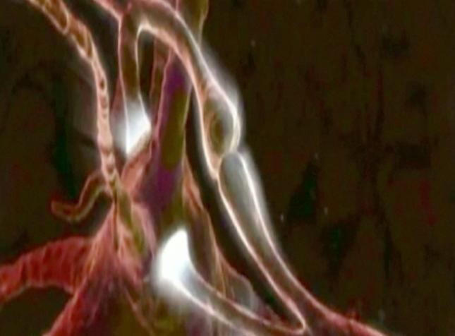
Petite remarque sur la dernière image de la vidéo précédente Peut être une évidence pour vous.. ??
L'apprentissage de = des neurones se connectent
quelque chose des chemins lumineux se créent
en première partie, on met volontairement le cerveau sur de bons rails c’est à dire on l’oblige à faire des connexions entre les neurones, à suivre tel ou tel chemin comme dans une guirlande lumineuse...
En deuxième partie : il assure tout «seul» la suite …en retrouvant le chemin créé mais.....
.
Notes:
23
23

Slide 24
Petite remarque sur la dernière image de la vidéo précédente
Mais…. de nombreux élèves découvrent que :
lorsque l’on cesse de se servir de quelque chose des neurones se déconnectent avec la même facilité ! Comme une prise électrique que l'on décroche….
(prise décrochée = neurones déconnectés
= cas exos non faits,
= cas révisions pas faites
Le cerveau passe autant de
temps à effacer
qu’à enregistrer.
Donc méfiance ...
Notes:
24
24

Slide 25
Fort de tout ce qu'on vient d'apprendre sur le fonctionnement du cerveau….qu'est ce qu'on fait maintenant ??!! On y va ...Quelle est cette méthode ?
Diapo au bord rose = Bases de neurosciences
Diapo au bord jaune= Astuces ou conseils concrets en accord avec ces bases
Notes:
25

Slide 26
Fort de tout ce qu'on vient d'apprendre sur le fonctionnement du cerveau….qu'est ce qu'on fait maintenant ??!! On y va ...Quelle est cette méthode ?
Diapo au bord rose = Bases de neurosciences
Diapo au bord jaune= Astuces ou conseils concrets en accord avec ces bases
Remarque : les astuces ou conseils présentés sont ceux qui optimisent la facilité d'apprentissage pour le cerveau.(apprentissages + efficaces et + faciles)
Notes:
26

Slide 27
Fort de tout ce qu'on vient d'apprendre sur le fonctionnement du cerveau….qu'est ce qu'on fait maintenant ??!! On y va ...Quelle est cette méthode ?
Diapo au bord rose = Bases de neurosciences
Diapo au bord jaune= Astuces ou conseils concrets en accord avec ces bases
Remarque : les astuces ou conseils présentés sont ceux qui optimisent la facilité d'apprentissage pour le cerveau.(apprentissages + efficaces et + faciles)
Mais on peut très bien souvent arriver au même résultat, avec d'autres méthodes,mais plus coûteuses en temps et énergie ...
Notes:
27

Slide 28
Fort de tout ce qu'on vient d'apprendre sur le fonctionnement du cerveau….qu'est ce qu'on fait maintenant ??!! On y va ...Quelle est cette méthode ?
Diapo au bord rose = Bases de neurosciences
Diapo au bord jaune= Astuces ou conseils concrets en accord avec ces bases
Remarque : les astuces ou conseils présentés sont ceux qui optimisent la facilité d'apprentissage pour le cerveau.(apprentissages + efficaces et + faciles)
Mais on peut très bien souvent arriver au même résultat, avec d'autres méthodes,mais plus coûteuses en temps et énergie …
A vous de faire votre choix au cours de l'année, en fonction de votre satisfaction ...
Notes:
28

Slide 29
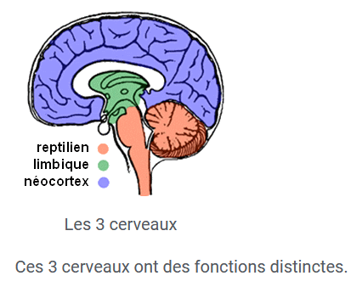
Apport neuroscience : Paul MacLean, neuroscientifique (XXème siècle) a modélisé le cerveau selon 3 couches qui ce sont superposées au court de l'évolution
Cerveau reptilien / physique: Le cerveau caractéristique des reptiles – 400 Millions d’années
Cerveau limbique / émotionnel : Le cerveau caractéristique des mammifères – 65 millions d’années
Cerveau néocortex / intellectuel : Le cerveau caractéristique des humains – 3 millions d’années
Notes:
29

Slide 30
Apport neuroscience Pour simplifier (modèle de Mac Lean) : le cerveau est composé de trois couches superposées (qui communiquent entre elles)
Notes:
30

Slide 31
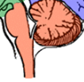
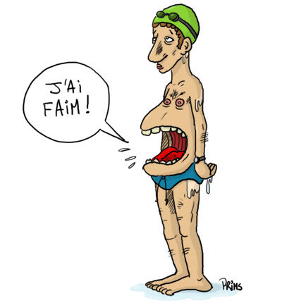
Le cerveau reptilien
(en rouge)
C'est le cerveau de l'instinct, des réflexes, des automatismes, de la survie.
Il est sensible à la faim, la soif, le sommeil, la pulsion sexuelle.
Notes:
31

Slide 32
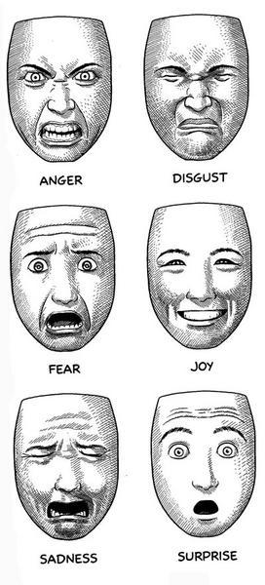
Le cerveau reptilien
(en rouge)
Le cerveau
mammalien-limbique
(en vert)
C'est le cerveau des émotions.
Il est sensible à l'affectif, aux souvenirs.
Notes:
32

Slide 33
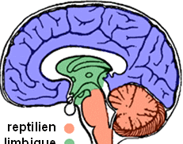
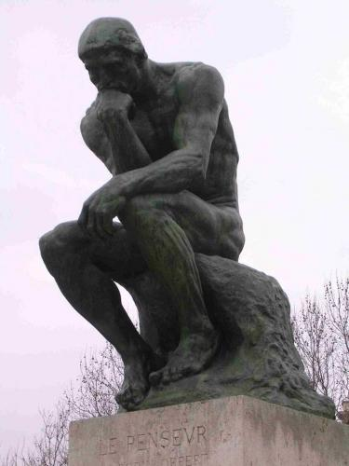
Le cerveau reptilien
(en rouge)
Le cerveau
mammalien-limbique
(en vert)
Le cortex
(en bleu)
C'est le cerveau du langage et de la pensée.
Il est capable de raisonner, d'imaginer, de s'adapter, d'évoluer. Cerveau des connaissances scolaires.
Notes:
33

Slide 34
Le cerveau reptilien
(en rouge)
Le cerveau
mammalien-limbique
(en vert)
Le cortex
(en bleu)
C'est le cerveau de l'instinct, des réflexes, des automatismes, de la survie.
C'est le cerveau des émotions.
C'est le cerveau du langage et de la pensée.
Il est sensible à la faim, la soif, le sommeil, la pulsion sexuelle.
Il est sensible à l'affectif, aux souvenirs.
Il est capable de raisonner, d'imaginer, de s'adapter, d'évoluer. Cerveau des connaissances scolaires.
Notes:
34

Slide 35
VRAI ou FAUX sur les trois cerveaux
1. le cerveau reptilien a disparu il y a longtemps
Faux
2. le cortex est le cerveau le plus récent
Vrai
3. le cerveau limbique apprend de nos émotions et veut nous éviter les « chocs émotionnels » désagréables
Vrai
4. quand nous retirons notre main parce que nous nous la sommes brûlée, c'est notre cortex qui le décide
Faux
5. la peur est commandée par le cerveau reptilien
Faux
6. c'est grâce au cortex que nous parlons
Vrai
7. on peut commander le cerveau reptilien
Faux
Notes:
35

Slide 36
Autre VRAI ou FAUX sur les trois cerveaux, en classe
1. quand j'ai faim en classe, c'est mon cerveau reptilien qui m'appelle
…...
2. quand je n'aime pas un professeur ou que j'ai l'impression qu'il ne m'aime pas, c'est mon cerveau limbique qui le ressent
……..
3. quand je fais un exercice en classe, c'est mon cortex qui est aux commandes
……..
4. quand je suis content d'avoir compris, c'est mon cortex qui est content
…….
5. quand je n'ai pas envie de faire un exercice ou que je suis démotivé ou découragé, c'est mon cerveau limbique qui vient d'avoir le dernier mot
……..
Notes:
36

Slide 37
Autre VRAI ou FAUX sur les trois cerveaux, en classe
1. quand j'ai faim en classe, c'est mon cerveau reptilien qui m'appelle
Vrai
2. quand je n'aime pas un professeur ou que j'ai l'impression qu'il ne m'aime pas, c'est mon cerveau limbique qui le ressent
Vrai
3. quand je fais un exercice en classe, c'est mon cortex qui est aux commandes
Vrai
4. quand je suis content d'avoir compris, c'est mon cortex qui est content
Faux
5. quand je n'ai pas envie de faire un exercice ou que je suis démotivé ou découragé, c'est mon cerveau limbique qui vient d'avoir le dernier mot
Vrai
Notes:
37

Slide 38
Autre VRAI ou FAUX sur les trois cerveaux, dans la vie quotidienne
1. quand je suis fatigué et que j'ai envie de dormir, c'est mon cerveau reptilien qui me le dit
……..
2. quand j'ai honte de quelque chose, c'est mon cortex qui a réfléchi et qui me dit d'avoir honte
…..
3. quand je compare deux prix de vêtements, c'est mon limbique qui est en action
……...
4. quand j'ai chaud c'est mon limbique qui n'est pas content et qui va me demander de boire
……..
5. quand je planifie ma semaine sur mon agenda, c'est mon cortex qui le fait
……...
Notes:
38

Slide 39
Autre VRAI ou FAUX sur les trois cerveaux, dans la vie quotidienne
1. quand je suis fatigué et que j'ai envie de dormir, c'est mon cerveau reptilien qui me le dit
Vrai
2. quand j'ai honte de quelque chose, c'est mon cortex qui a réfléchi et qui me dit d'avoir honte
Faux
3. quand je compare deux prix de vêtements, c'est mon limbique qui est en action
Faux
4. quand j'ai chaud c'est mon limbique qui n'est pas content et qui va me demander de boire
Faux
5. quand je planifie ma semaine sur mon agenda, c'est mon cortex qui le fait
Vrai
Notes:
39

Slide 40
cerveau reptilien et = les deux couches primaires cerveau limbique Les informations provenant de nos deux couches primaires sont prioritaires sur les informations nous parvenant du cortex. Par souci initial de nous protéger, les 2 couches primaires peuvent nous empêcher de transmettre ces informations au cortex.
Concrètement beaucoup à faire travailler notre cortex (à apprentissage scolaire) si les 2 couches primaires envoient des infos de faim, d angoisse, de sommeil...
Notes:
40

Slide 41
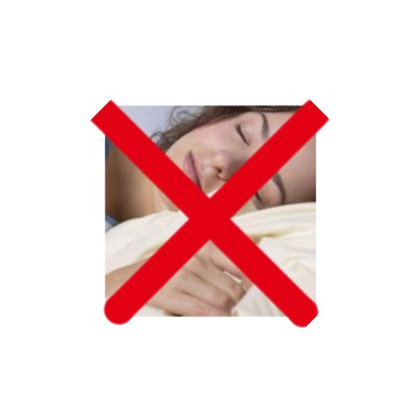
Exemple d'impact du cerveau reptilien sur les apprentissages (par le cortex)
Information provenant du cortex
Cerveau reptilien
1. vous n'avez pas assez dormi
2. vous n'avez pas pris de petit-déjeuner suffisant (et un en-cas à 10H)
3. vous ne buvez pas assez d'eau tout au long de la journée
Notes:
41

Slide 42
Exemple d'impact du cerveau reptilien sur les apprentissages (par le cortex)
Information provenant du cortex
Cerveau reptilien
1. vous n'avez pas assez dormi
2. vous n'avez pas pris de petit-déjeuner suffisant (et un en-cas à 10H)
3. vous ne buvez pas assez d'eau tout au long de la journée
Conséquence concrète :
Notes:
42

Slide 43
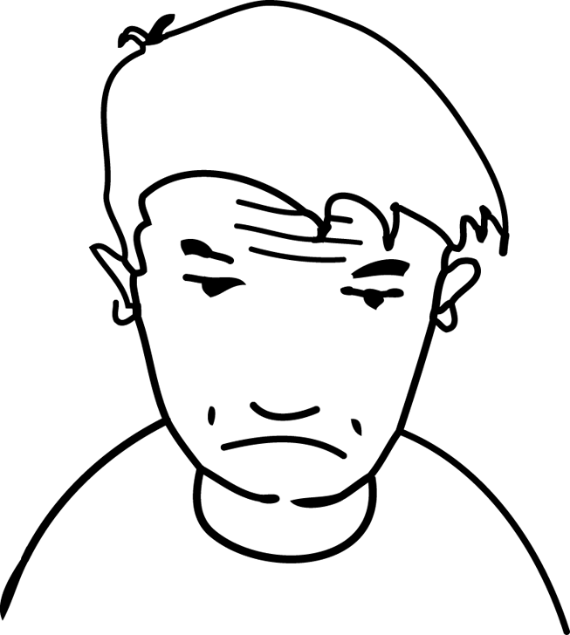
Impact sur limbique : l'importance du « net, cadré, connu, rassurant »
Information provenant du cortex
Cerveau limbique
Le cerveau limbique va être stressé face à :
1. du désordre
2. de l'inconnu
3. une tâche énorme à faire
4. une tâche habituellement négative pour nous
Notes:
43

Slide 44
prenez 3 couleurs de fluo différentes
1 couleur pour éliminer les gênes visuelles

Slide 45
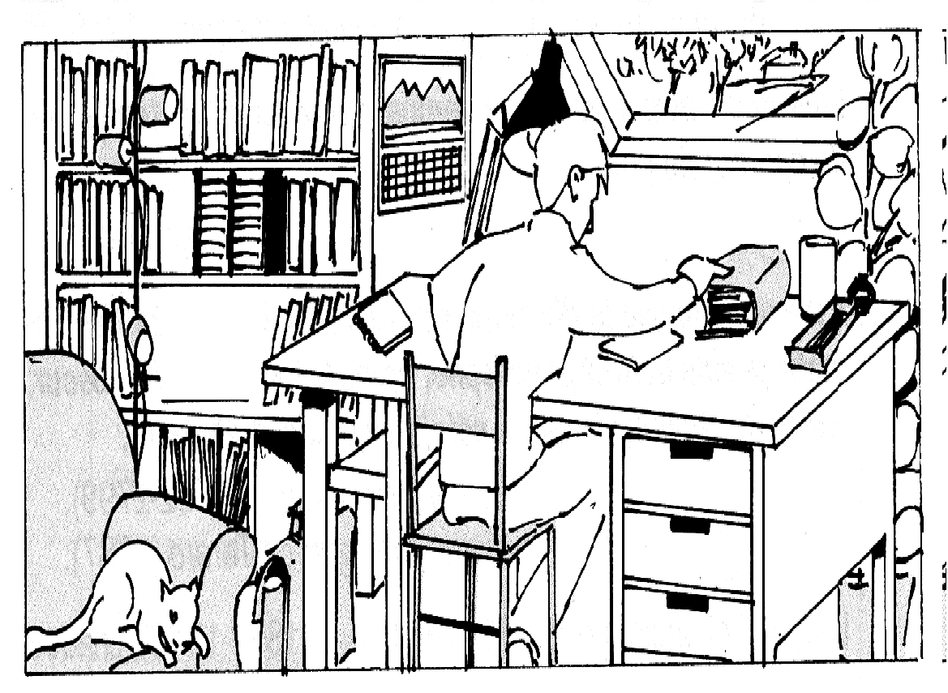
petites astuces qui réduisent les gênes pour le cerveau limbique (qui n'attend que d'être gêné pour nous arrêter dans notre action...)
Eliminer les gênes visuelles
1. faire place nette, c-a-d faire en sorte qu'il y ait un maximum de surface de bureau visible
2. bon éclairage (équivalent de 100 watts) ; à gauche de soi pour un droitier (le contraire pour un gaucher), pour éviter les ombres
3. avoir une étagère de stockage, près du bureau, pour les dictionnaires et les livres, rangés verticalement.
Notes:
45

Slide 46
petites astuces qui réduisent les gênes pour le cerveau limbique (qui n'attend que d'être gêné pour nous arrêter dans notre action...)
Eliminer les gênes visuelles
Eliminer les gênes visuelles
1. faire place nette, c-a-d faire en sorte qu'il y ait un maximum de surface de bureau visible
2. bon éclairage (équivalent de 100 watts) ; à gauche de soi pour un droitier (le contraire pour un gaucher), pour éviter les ombres
3. avoir une étagère de stockage, près du bureau, pour les dictionnaires et les livres, rangés verticalement.
Baliser la pièce de repères
3. poser une montre ou une petite horloge devant vous
4. avoir une étagère de stockage, près du bureau, pour les dictionnaires et les livres, rangés verticalement.
5. dans la même pièce, bien séparer votre espace de travail de votre espace de loisir (ex : lit pour se détendre, bureau pour travailler)
Notes:
46

Slide 47
petites astuces qui réduisent les gênes pour le cerveau limbique (qui n'attend que d'être gêné pour nous arrêter dans notre action...)
Eliminer les gênes visuelles
Eliminer les gênes visuelles
Eliminer les éléments parasites
6. garder toujours un cahier de brouillon sur le bureau pour y noter les pensées parasites
1. faire place nette, c-a-d faire en sorte qu'il y ait un maximum de surface de bureau visible
7. préparer tous vos instruments de travail (stylos, cahiers, etc.) avant de commencer le travail, pour ne pas les chercher pendant.
Même chose pour la bouteille d'eau. Aérer
la pièce quelques instants pour renouveler l'oxygène disponible pour le cerveau.
2. bon éclairage (équivalent de 100 watts) ; à gauche de soi pour un droitier (le contraire pour un gaucher), pour éviter les ombres
Baliser la pièce de repères
5. dans la même pièce, bien séparer votre espace de travail de votre espace de loisir (ex : lit pour se détendre, bureau pour travailler)
8. accrocher une affiche « ne pas déranger » à la poignée de votre porte
3. poser une montre ou une petite horloge devant vous
9. travailler sans musique, facebook, twitter, télé, famille, etc., autour de vous (sinon les notes baissent de 25 à 30 %, la capacité de mémorisation de 40%, d'après des études)
4. avoir une étagère de stockage, près du bureau, pour les dictionnaires et les livres, rangés verticalement.
Notes:
47

Slide 48
petites astuces qui réduisent les gênes pour le cerveau limbique (qui n'attend que d'être gêné pour nous arrêter dans notre action...)
Eliminer les gênes visuelles
Eliminer les gênes visuelles
Eliminer les éléments parasites
6. garder toujours un cahier de brouillon sur le bureau pour y noter les pensées parasites
1. faire place nette, c-a-d faire en sorte qu'il y ait un maximum de surface de bureau visible
7. préparer tous vos instruments de travail (stylos, cahiers, etc.) avant de commencer le travail, pour ne pas les chercher pendant.
Même chose pour la bouteille d'eau. Aérer
la pièce quelques instants pour renouveler l'oxygène disponible pour le cerveau.
2. bon éclairage (équivalent de 100 watts) ; à gauche de soi pour un droitier (le contraire pour un gaucher), pour éviter les ombres
Baliser la pièce de repères
5. dans la même pièce, bien séparer votre espace de travail de votre espace de loisir (ex : lit pour se détendre, bureau pour travailler)
8. accrocher une affiche « ne pas déranger » à la poignée de votre porte
3. poser une montre ou une petite horloge devant vous
9. travailler sans musique, facebook, twitter, télé, famille, etc., autour de vous (sinon les notes baissent de 25 à 30 %, la capacité de mémorisation de 40%, d'après des études)
4. avoir une étagère de stockage, près du bureau, pour les dictionnaires et les livres, rangés verticalement.
Notes:
48

Slide 49
Revenons sur le cas toujours très discuté de la musique ...
« Je suis plus détendu avec de la musique que j'aime bien » :
C'est vrai.
« J'en déduis qu'apprendre avec de la musique en même temps ne peut être que positif :
C'est faux.
Quelle est la solution idéale pour gagner sur les deux tableaux ?
Notes:
49

Slide 50
Travailler sans musique et sans autre parasite causant le même problème est recommandé
Video 7
Notes:
50

Slide 51
Couplée à l'effet Stroop maintenant, pour compliquer un peu…
Lire la couleur des cercles suivants. On chronomètre.
Notes:
51

Slide 52
Notes:
52

Slide 53
Notes:
53

Slide 54
VRAI ou FAUX
1. le cerveau limbique donne souvent l'impression d'être dépassé par les événements ou submergé par la tâche à faire
……...
2. les informations parviennent au cortex de la même manière que l'on ait des soucis personnels ou que l'on n'en ait pas
……...
3. on réussit mieux ses devoirs à la maison quand on écoute en même temps une chanson qu'on aime bien
……...
4. le cerveau limbique aime l'ordre et la prévision d'étapes dans le travail à faire
…….
5. « ventre affamé n'a pas d'oreilles » est un proverbe qui résume bien l'influence du cerveau reptilien sur le cortex
………..
6. le cortex peut prévoir des choses pour rassurer le reptilien et le limbique
………...
Notes:
54

Slide 55
VRAI ou FAUX
1. le cerveau limbique donne souvent l'impression d'être dépassé par les événements ou submergé par la tâche à faire
VRAI.
2. les informations parviennent au cortex de la même manière que l'on ait des soucis personnels ou que l'on n'en ait pas
……...
3. on réussit mieux ses devoirs à la maison quand on écoute en même temps une chanson qu'on aime bien
……...
4. le cerveau limbique aime l'ordre et la prévision d'étapes dans le travail à faire
…….
5. « ventre affamé n'a pas d'oreilles » est un proverbe qui résume bien l'influence du cerveau reptilien sur le cortex
………..
6. le cortex peut prévoir des choses pour rassurer le reptilien et le limbique
………...
Notes:
55

Slide 56
VRAI ou FAUX
1. le cerveau limbique donne souvent l'impression d'être dépassé par les événements ou submergé par la tâche à faire
VRAI.
2. les informations parviennent au cortex de la même manière que l'on ait des soucis personnels ou que l'on n'en ait pas
FAUX
3. on réussit mieux ses devoirs à la maison quand on écoute en même temps une chanson qu'on aime bien
…….
4. le cerveau limbique aime l'ordre et la prévision d'étapes dans le travail à faire
…….
5. « ventre affamé n'a pas d'oreilles » est un proverbe qui résume bien l'influence du cerveau reptilien sur le cortex
………..
6. le cortex peut prévoir des choses pour rassurer le reptilien et le limbique
………...
Notes:
56

Slide 57
VRAI ou FAUX
1. le cerveau limbique donne souvent l'impression d'être dépassé par les événements ou submergé par la tâche à faire
VRAI.
2. les informations parviennent au cortex de la même manière que l'on ait des soucis personnels ou que l'on n'en ait pas
FAUX.
3. on réussit mieux ses devoirs à la maison quand on écoute en même temps une chanson qu'on aime bien
FAUX
4. le cerveau limbique aime l'ordre et la prévision d'étapes dans le travail à faire
…….
5. « ventre affamé n'a pas d'oreilles » est un proverbe qui résume bien l'influence du cerveau reptilien sur le cortex
………..
6. le cortex peut prévoir des choses pour rassurer le reptilien et le limbique
………...
Notes:
57

Slide 58
VRAI ou FAUX
1. le cerveau limbique donne souvent l'impression d'être dépassé par les événements ou submergé par la tâche à faire
VRAI.
2. les informations parviennent au cortex de la même manière que l'on ait des soucis personnels ou que l'on n'en ait pas
FAUX.
3. on réussit mieux ses devoirs à la maison quand on écoute en même temps une chanson qu'on aime bien
FAUX
4. le cerveau limbique aime l'ordre et la prévision d'étapes dans le travail à faire
VRAI.
5. « ventre affamé n'a pas d'oreilles » est un proverbe qui résume bien l'influence du cerveau reptilien sur le cortex
………..
6. le cortex peut prévoir des choses pour rassurer le reptilien et le limbique
………...
Notes:
58

Slide 59
VRAI ou FAUX
1. le cerveau limbique donne souvent l'impression d'être dépassé par les événements ou submergé par la tâche à faire
VRAI.
2. les informations parviennent au cortex de la même manière que l'on ait des soucis personnels ou que l'on n'en ait pas
FAUX.
3. on réussit mieux ses devoirs à la maison quand on écoute en même temps une chanson qu'on aime bien
FAUX
4. le cerveau limbique aime l'ordre et la prévision d'étapes dans le travail à faire
VRAI.
5. « ventre affamé n'a pas d'oreilles » est un proverbe qui résume bien l'influence du cerveau reptilien sur le cortex
VRAI.
6. le cortex peut prévoir des choses pour rassurer le reptilien et le limbique
………...
Notes:
59

Slide 60
VRAI ou FAUX
1. le cerveau limbique donne souvent l'impression d'être dépassé par les événements ou submergé par la tâche à faire
Vrai
2. les informations parviennent au cortex de la même manière que l'on ait des soucis personnels ou que l'on n'en ait pas
Faux
3. on réussit mieux ses devoirs à la maison quand on écoute en même temps une chanson qu'on aime bien
Faux
4. le cerveau limbique aime l'ordre et la prévision d'étapes dans le travail à faire
Vrai
5. « ventre affamé n'a pas d'oreilles » est un proverbe qui résume bien l'influence du cerveau reptilien sur le cortex
Vrai
6. le cortex peut prévoir des choses pour rassurer le reptilien et le limbique
Vrai
Notes:
60

